Slide 1
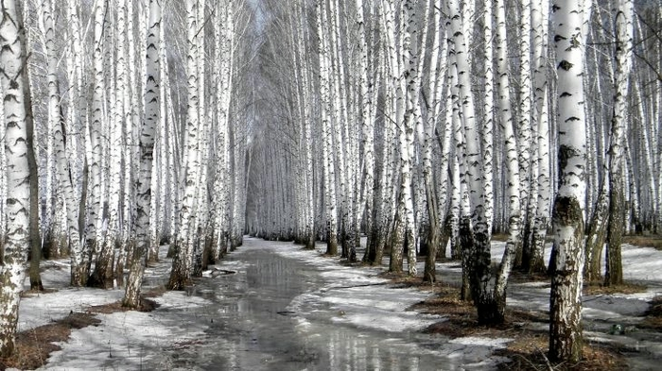
Признаки весны

Slide 2
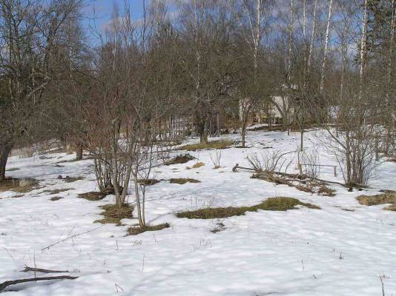
Появились первые проталины

Slide 3
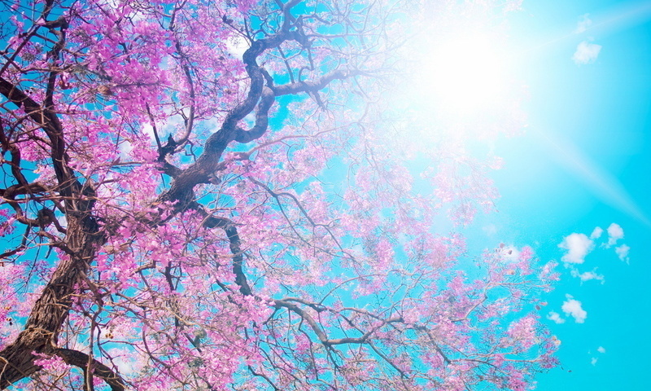
Ярко светит солнце

Slide 4
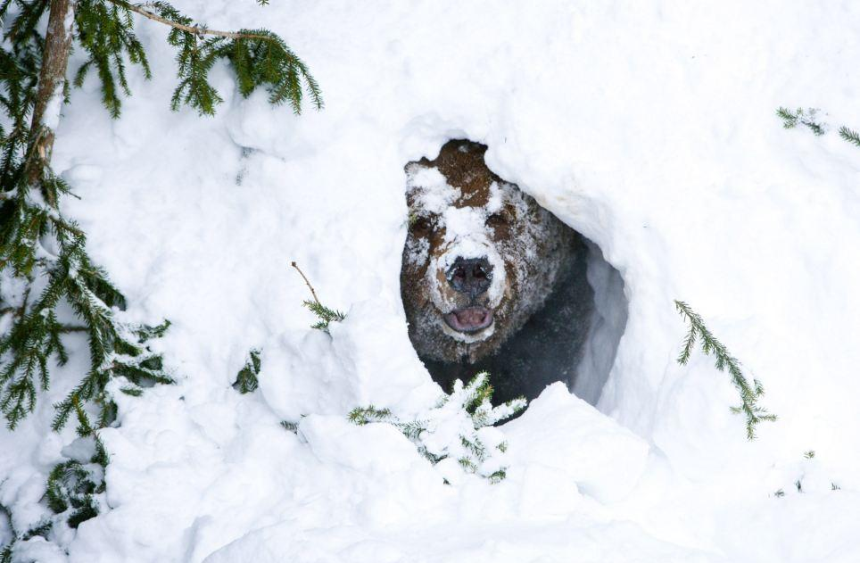
Медведь проснулся

Slide 5
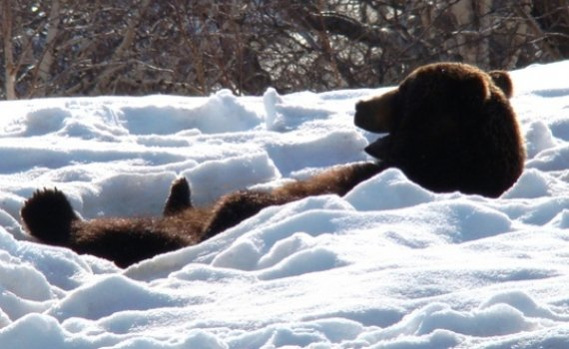
И обрадовался наступлению весны

Slide 6
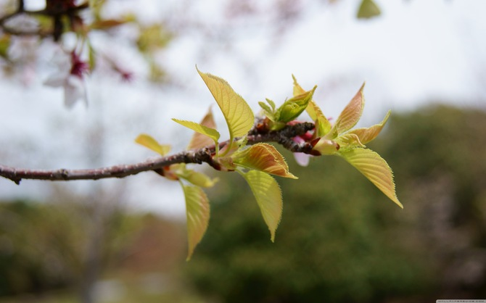
На деревьях распустились почки

Slide 7
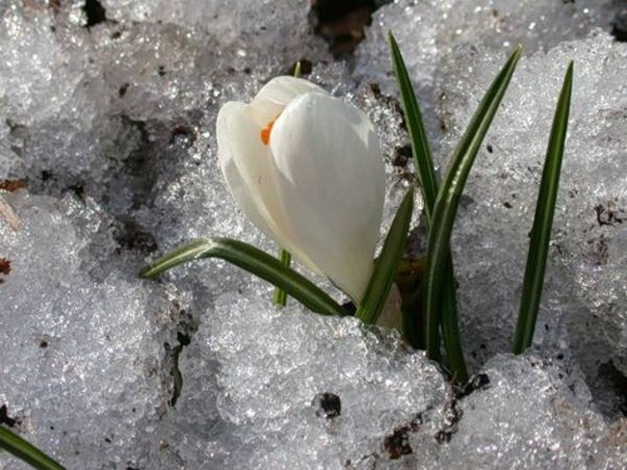
Распустились подснежники

Slide 8
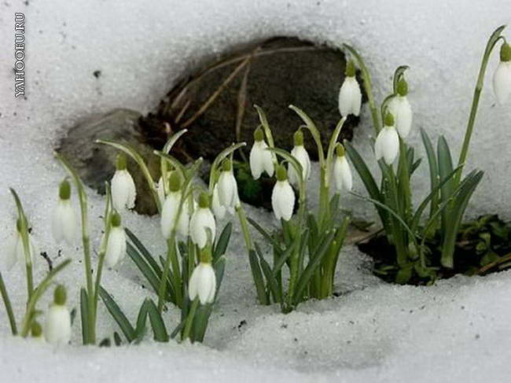

Slide 9
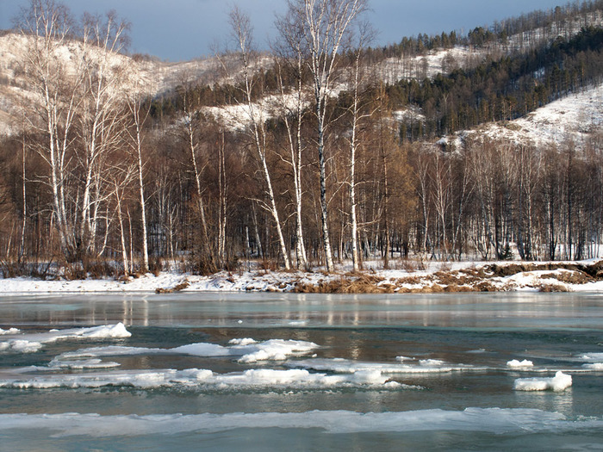
Начался ледоход

Slide 10
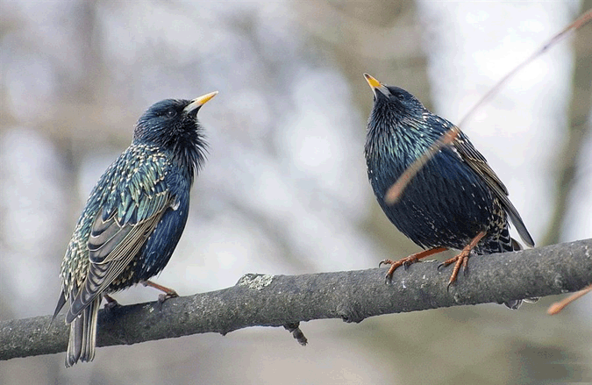

Slide 11
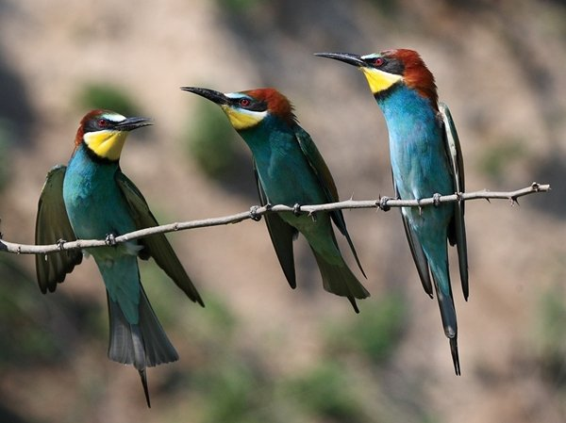

Slide 12
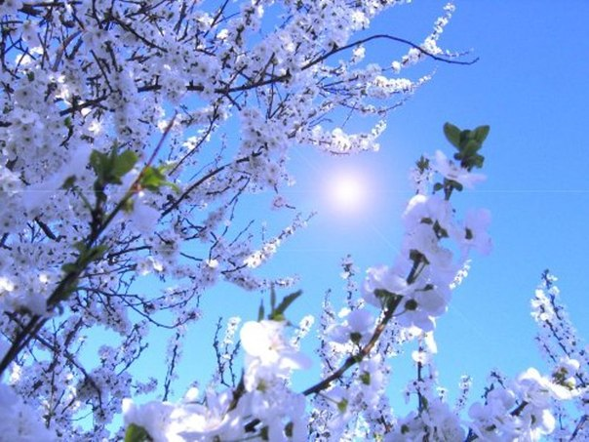
Весна, весна идет
И песенку поет,
а в песенке свирель-
Веселая капель!

Slide 13
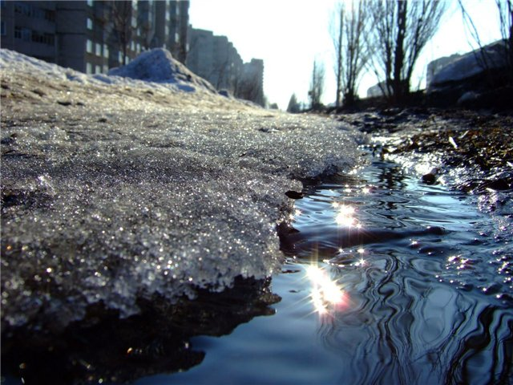
Побежали первые ручейки

Slide 14
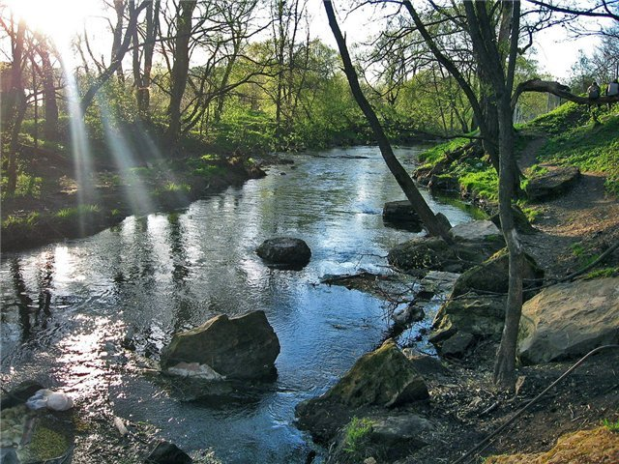
Позеленела травка

Slide 15
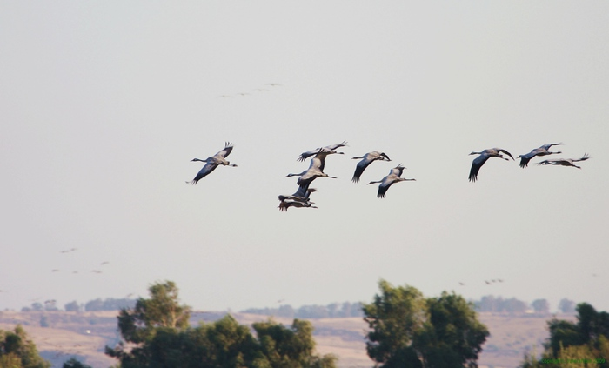
Прилетели птицы

Slide 16
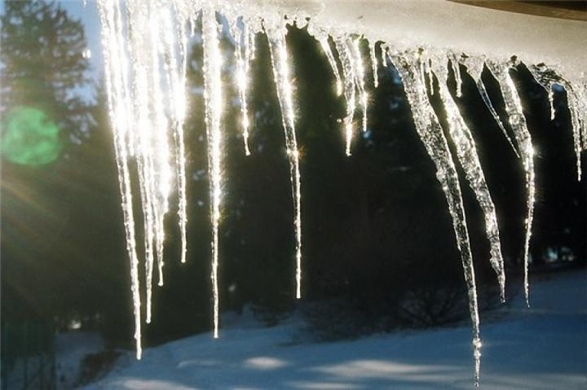
Стали таять сосульки

Slide 17
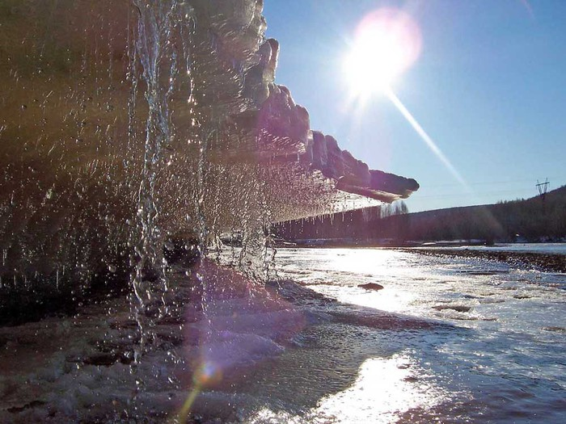
Капель

